Slide 1
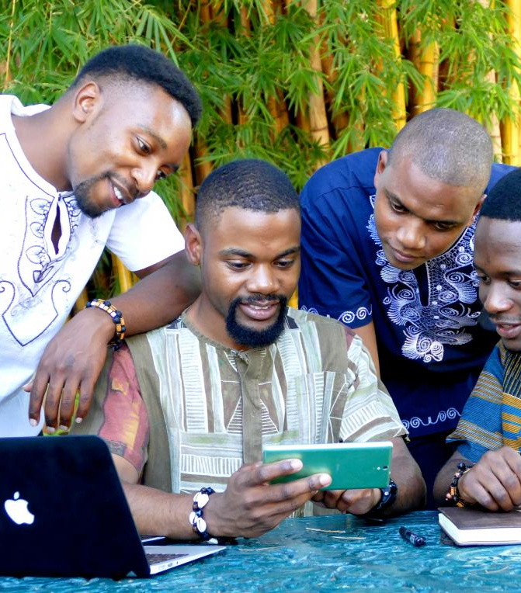

YOUTH CHALLENGE
GENERATION SANS LIMITES

Slide 2
Qu’est-ce-que Génération Sans Limite? (Generation Unlimited)
La Génération Sans Limite (GenU) est un partenariat mondial visant à préparer les jeunes à devenir des citoyens productifs et engagés.
GenU établit un lien entre l’éducation et la formation d’âge secondaire et l’emploi et l’esprit d’entreprise, permettant ainsi à chaque jeune de s’épanouir dans le monde du travail.
GenU réunit les jeunes, le secteur privé, les gouvernements, les organisations multilatérales, le secteur privé et de la société civile pour relever ce défi urgent.
2

Slide 3
Objectifs stratégiques du GenU
Éducation et formation:
Transformer l'expérience scolaire formelle pour développer les compétences des jeunes.
Donner aux jeunes en dehors de l'école formelle des opportunités pour la formation, le développement des compétences et l'éducation supplémentaire
2. Emploi :
Améliorer les liens entre les jeunes et les opportunités de travail existantes
et disponibles pour eux
Augmenter le nombre d'opportunités de travail de qualité disponibles
aux jeunes

Slide 4
Objectifs stratégiques du GenU (suite)
3. Entrepreneuriat : Encourager l'entrepreneuriat en tant qu'esprit et moyen de subsistance
4. Equité et engagement:
Promouvoir un accès équitable à l’éducation, la formation, l’emploi, l'esprit d'entreprise et l’engagement civique
Équiper les jeunes en tant qu’agents de changement et membres engagés de la société qui contribuent à créer un monde meilleur

Slide 5
C’est quoi le Youth Challenge?
Le Youth Challenge ou défi pour les jeunes est une initiative qui appelle les jeunes innovateurs à concevoir des solutions pour améliorer l'éducation, l'emploi et l'engagement civique.
Il vise à inspirer les jeunes avec des idées brillantes, mais qui n’ont pas de ressources pour les concrétiser.
Cela inclut les jeunes réfugiés, ceux qui font face à une discrimination quotidienne en raison de leur appartenance ethnique, de leur sexe ou de leur handicap
et ceux qui sont désavantagés par la pauvreté.

Slide 6
Les objectifs du Youth Challenge
Faire participer les jeunes des milieux plus défavorisés / marginalisés à la résolution des problèmes
Booster la création des solutions et des entreprises dirigées par des jeunes au niveau local pouvant contribuer aux priorités stratégiques de Génération Sans Limites à l'échelle mondiale
Présenter (sur la scène mondiale) les jeunes «solutionneurs» pour inspirer les autres, créant ainsi des jeunes servant de modèles dans les communautés défavorisées
Développer les compétences, l'expérience et les réseaux de citoyenneté active, d'employabilité et d'entrepreneuriat pour les jeunes défavorisés

Slide 7
Les objectifs du Youth Challenge
Soutenir et encourager les activités/projets innovants dirigés par les jeunes
Renforcer les capacités des jeunes innovateurs
Soutenir de manière significative les jeunes à travers le réseau des partenaires de Génération Sans Limites

Slide 8
Processus
Lancement d’un appel à candidatures dans 40 pays (dont le Congo)
Sélection des candidats
Participation des candidats retenus aux ateliers de conception.
Sélection des cinq idées les plus prometteuses. Chaque idée retenue recevra 1 000 USD pour expérimenter le projet et aura un mentor pour accompagner la mise en œuvre du projet.
Et, en Juin 2020, les solutions les plus prometteuses de chaque pays seront soumises à un autre processus de sélection au niveau global.
Les projets sélectionnés au niveau global recevront un financement supplémentaire pouvant atteindre 20 000 USD,
ainsi qu'un programme adapté d'incubation global de la part des partenaires de Génération Sans Limite,
afin de les soutenir à grande échelle.

Slide 9
Les partenaires de Youth Challenge
Youth Challenge est une initiative de GenU en partenariat avec: L’UNICEF, Le PNUD, Plan International, Mouvement Mondial des Scouts.
L’ UNICEF: l’UNICEF travaille dans les endroits les plus difficiles du monde pour atteindre les enfants les plus défavorisés du monde. Dans 190 pays et territoires, nous travaillons pour chaque enfant, partout dans le monde, afin de bâtir un monde meilleur pour tous;
Le PNUD: le PNUD collabore avec des personnes de tous les niveaux de la société pour aider à bâtir des pays capables de résister aux crises et pour favoriser et maintenir le type de croissance qui améliore la qualité de la vie de tous. Sur le terrain dans près de 170 pays et territoires, nous offrons une perspective globale et une vision locale pour aider à autonomiser des vies et à bâtir des nations résilientes
Le Plan International: Plan International est une organisation humanitaire et de développement indépendante qui promeut les droits des enfants et l’égalité des chances pour les filles. Nous croyons au pouvoir et au potentiel de chaque enfant. Nous formons de puissants partenariats pour les enfants depuis plus de 80 ans et sommes maintenant actifs dans plus de 75 pays.
Le Mouvement Mondiale des Scouts : le Scoutisme est le principal mouvement mondial de jeunesse pour l’éducation. Il encourage des millions de jeunes à devenir des citoyens actifs et à créer un changement positif dans leurs communautés. Le Mouvement Mondial du Scoutisme est composé de plus de 50 millions de Scouts reliés entre eux par le biais d'un effectif global de 170 Organisations Scoutes Nationales.

Slide 10
Calendrier indicatif
Activité | Période
Lancement officiel du Projet | 20 Décembre 2019
Dépôt des candidatures | 20 Décembre 2019– 10 Février 2020
Sélection des candidats | 13 – 14 Février 2020
Organisation des ateliers de conception | 17 – 27 Février 2020
Sélection des cinq idées les plus prometteuses | 3 Mars 2020
Mise en œuvre des projets retenus. | Mars-Mai 2020
Sélection des deux solutions les plus prometteuses | 2 Juin 2020
Soumission des solutions les plus prometteuses au niveau global | Juin 2020

Slide 11
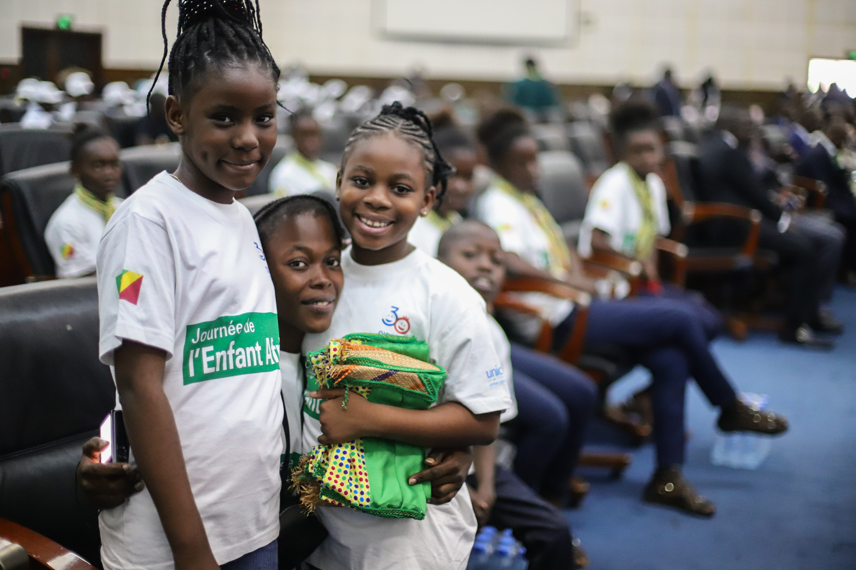
Merci de votre aimable attention!

